Slide 1
Betriebliche Altersversorgung
Betriebliches
Vorsorgekonzept für
Wiebusch & Riedel GmbH
afm GmbH | Gerrit Kandora
z

Slide 2
Agenda
Wer sind wir?
Warum macht Ihr Arbeitgeber das für Sie?
Warum zusätzlich fürs Alter vorsorgen?
Wie läuft die neue Förderung?
Wie funktioniert Ihre betriebliche Altersvorsorge?
Berechnungsbeispiele
Fragen und weiterer Ablauf

Slide 3

DAS UNTERNEHMEN: ZAHLEN UND FAKTEN
Erfahrung und Kompetenz seit 30 Jahren
Einer der größten anbieterunabhängigen Versicherungs- und Finanzmakler Deutschlands
Sitz der Hauptverwaltung in Hamburg
35 Geschäftsstellen und Büros bundesweit
Mehr als 200 Mitarbeiter und Experten
Maßgeschneiderte Finanz- und Versicherungs-strategien für Privatkunden, Unternehmer und Unternehmen sowie deren Belegschaften
Über 70.000 Kunden die uns vertrauen
Wir sichern Sie
gemeinsam.
Seit 28 Jahren.

Slide 4

WARUM?

Slide 5

WARUM ÜBERHAUPT bAV?

Slide 6



ALTERSVERSORGUNG
VERSORGUNGSLÜCKE UND DEMOGRAPHIE
1957 heute 2030
Nettoeinkommen 100 %
Bis 2004: Gesetzliche Rente eines Eckrentners ca. 67 %
2030: Gesetzliche Rente nur noch ca. 50 %

Slide 7
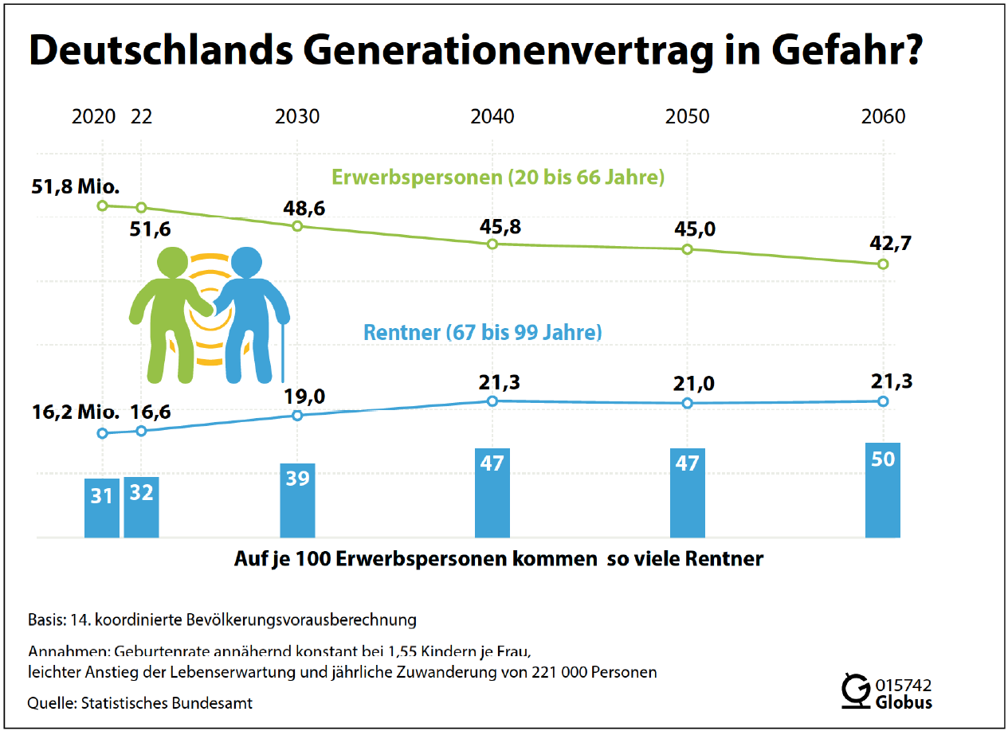
Warum ist Vorsorge wichtig?

Slide 8
Funktionsweise/Rahmenbedingungen der Direktversicherung

Slide 9

DER NEUE ARBEITGEBERZUSCHUSS:
IHR ARBEITGEBER SPART MIT!
Ihr Arbeitgeber belohnt Ihr Engagement und zahlt einen zusätzlichen Beitrag
in Ihre betriebliche Altersversorgung ein.
Voraussetzung: Ihre Entgeltumwandlung monatlich von 100 €
1.
Zuschuss zur Entgeltumwandlung 15%
2.
Zusätzlicher Zuschusses zur bAV beträgt 30,68 €
3.
Weiterer Zuschusses zur bAV über die Spenditcard 50 €
Arbeitgeberzuschuss:
Mit dem Arbeitgeberzuschuss beschenkt Ihr Chef Sie Monat für Monat.

Slide 10
SO FUNKTIONIERT DIE DIREKTVERSICHERUNG
Arbeitgeber
Versorgungszusage
Arbeitnehmer
Entgeltumwandlungsvereinbarung
Zuschuss
Beiträge
Zuschuss
Spendit- card
Rentenleistung/Kapital
Versorgungsträger

Slide 11

SPENDITCARD
Maximale Auswahl in Ihrer Wunschregion:
Aktuell stehen Ihnen 11.000+ Akzeptanzpartner & 50.000+ Akzeptanzstellen zur Verfügung.
Perspektivisch werden wir den Großteil aller Visa Akzeptanzstellen in einer Region anzubieten

Slide 12
BETRIEBSRENTE
Mindestens 100 EURO ENTGELTUMWANDLUNG
  Steuerersparnis*
Ihre Vorteile
  Sozialversicherungsersparnis**
  30,68 € Arbeitgeberzuschuss auf Entgeltumwandlung
  50,00 € Arbeitgeberzuschuss auf Spendit-Card
  15 % Arbeitgeberzuschuss auf Entgeltumwandlung
  Lebenslange Rente oder Kapitalabfindung
  Insolvenzfest und Bürgergeld geschützt
  Lebenslang garantierte Verzinsung
* Steuerfreiheit der Beiträge bis mtl. 584 € (2023), Besteuerung erst der Rente mit einem dann i. d. R. deutlich niedrigeren Steuersatz
** SV-Freiheit der Beiträge bis mtl. 292 € (2023), die spätere Rente ist dann kranken- und pflegeversicherungspflichtig (ausgenommen Freibetrag in der gesetzl. Krankenversicherung)

Slide 13
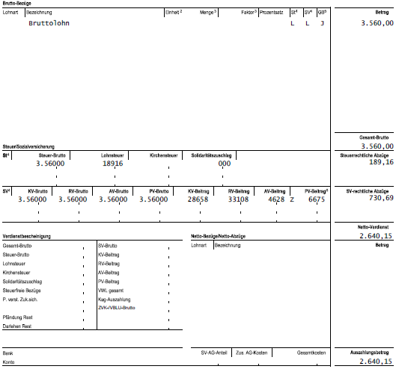
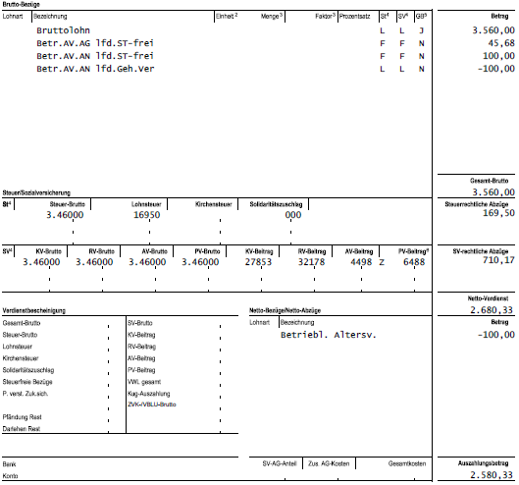

EIN BEISPIEL (100 € Entgeltumwandlung):
Aktuell: Gehaltsabrechnung ohne bAV Neu: Gehaltsabrechnung mit bAV
Und wer guckt hier wirklich hin…?
Das was zählt…

Slide 14
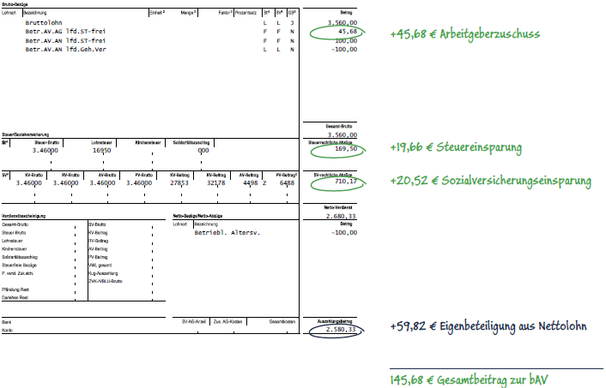
ZUKÜNFTIGE LOHNABRECHNUNG MIT bAV
+50,00 € AG´Zuschuss auf die
Spendit-Card
9,82 € Eigenbeteiligung
aus Nettolohn

Slide 15
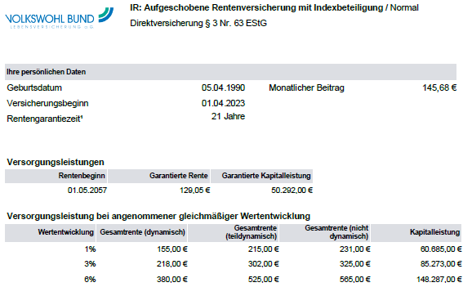
BEISPIELBERECHNUNG
Eigenaufwand:
monatlich 9,82 €

Slide 16
Wie geht es weiter?
Persönliche Beratungen (digital oder persönlich | eMail-Adresse)
Individuelle Angebote (Gehaltsabrechnung kopieren)
Ihr Ansprechpartner:
Geschäftsstelle Harsefeld | Gerrit Kandora
Stettiner Str. 6| 21698 Harsefeld
Tel. 04164 88 88 07 – 0 | Fax 04164 88 88 07 - 7 | Mobil 0172 9349292
gkandora@afm-harsefeld.de | www.afm-harsefeld.de

Slide 17
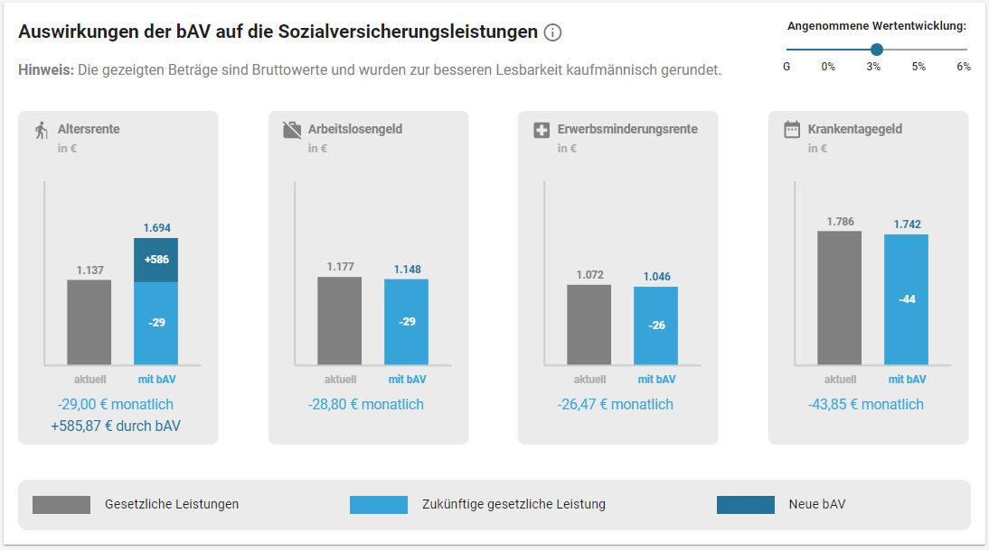
High Level Beratung | Berücksichtigung aller Effekte

Slide 18
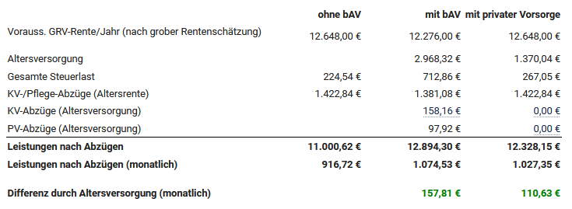
bAV LOHNT SICH
VERGLEICH bAV VS. PRIVATE ALTERSVorsorge
30 J.; Bruttoeinkommen 3.000 €; StKl I; Kirchensteuerpflicht: ja; GKV-Zusatzbeitrag 1,3%; Bundesland Hamburg; Gesamtbeitrag 115 €

Slide 19
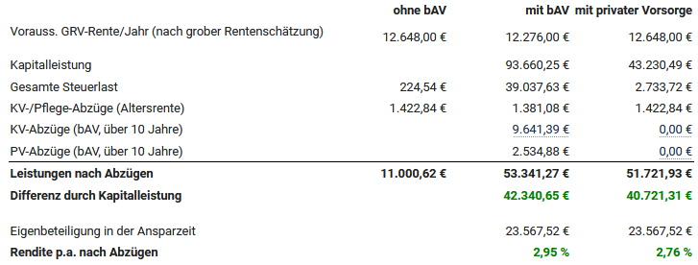
bAV LOHNT SICH
VERGLEICH bAV VS. PRIVATE ALTERSVorsorge
30 J.; Bruttoeinkommen 3.000 €; StKl I; Kirchensteuerpflicht: ja; GKV-Zusatzbeitrag 1,3 %; Bundesland Hamburg; Gesamtbeitrag 115 €

Slide 20



WAS IST BEI ….
AG-Wechsel | Elternzeit/Krankheit | Arbeitslosigkeit | Tod

Slide 21
WAS IST BEI ….
AG-Wechsel | Elternzeit/ Krankheit | Arbeitslosigkeit | Tod
  Mitgabe des Vertrages an den Versicherten
  Möglichkeit der Weiterführung
    privat – mit eigenen Beiträgen oder beitragsfrei
    oder beim neuen Arbeitgeber

Slide 22
WAS IST BEI ….
AG-Wechsel | Elternzeit/ Krankheit | Arbeitslosigkeit | Tod
  Beitragsfreistellung oder
  Weiterführen mit privaten Beiträgen durch Arbeitnehmer

Slide 23
WAS IST BEI ….
AG-Wechsel | Elternzeit/ Krankheit | Arbeitslosigkeit | Tod
  Beitragsfreistellung
  Bürgergeld-sicher

Slide 24
WAS IST BEI ….
AG-Wechsel | Elternzeit/ Krankheit | Arbeitslosigkeit | Tod
  vor Rentenbeginn: Rückerstattung des Ansparkapitals
  ab Rentenbeginn: Rentengarantiezeit
  Auszahlung an Ehepartner, kindergeldberechtigte Kinder (inkl. faktisches Stiefkind), eingetragene Lebenspartner
  Auszahlung auf Antrag, wenn in häuslicher Gemeinschaft, an Lebensge-fährten, nicht eingetragene Lebenspartner, Sterbegeld in Höhe von max. 8.000 € an Dritte/Erben

